Slide 1
Inicio de curso Entornos de Desarrollo
Curso 2022 – 23
Ciclo Formativo de grado superior en Desarrollo de aplicaciones WEB (DISTANCIA)

Slide 2
Índice
Objetivos del curso
Unidades de Trabajo y contenidos
Temporalización
Criterios de evaluación y calificación
Materiales y herramientas a usar
Libros de referencia

Slide 3
Objetivos del curso
Descubrir cómo se lleva a la vida un programa
Generación de código, compilación…
Aprender sobre el ciclo de vida del software
(Nace, crece, los bugs se reproducen, y posiblemente muera algún día)
Análisis, diseño, codificación, pruebas, implantación, mantenimiento…
Utilizar entornos integrados de desarrollo (IDEs…)
Nuestras herramientas para hacer más rápido y mejor nuestro trabajo
Conocer cómo realizar pruebas de nuestros programas
Utilizar diagramas de clases para representar el dominio de un problema
Recurrir a diagramas de comportamiento para explicar cómo funciona algo

Slide 4
Unidades de Trabajo y contenidos
UT1. Desarrollo de Software
UT2. Instalación y uso de Entornos de Desarrollo
UT3. Diseño y realización de pruebas
UT4. Optimización y documentación
UT5. Diseño orientado a objetos. Elaboración de diagramas estructurales.
UT6. Diseño orientado a objetos. Elaboración de diagramas de comportamiento.

Slide 5
UT1. Desarrollo de software
Concepto de programa informático. Instrucciones y datos.
Hardware vs Software.
Código fuente, código objeto y código ejecutable; máquinas virtuales.
Lenguajes de programación:
Tipos y características
Fases del desarrollo de una aplicación:
Análisis, diseño, codificación, pruebas, documentación, explotación y mantenimiento

Slide 6
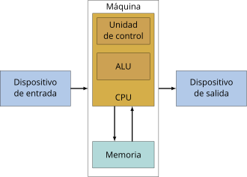
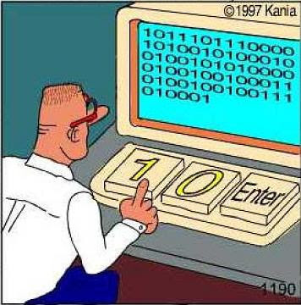
UT1. Desarrollo de software

Slide 7






UT1. Desarrollo de software

Slide 8




UT2. Instalación y uso de Entornos de Desarrollo
Funciones del IDE.
Tipos de IDE.
Creación de proyectos.
Generación de ejecutables.
Edición de programas. Sintaxis y formateo de código
Instalación de plug-ins (complementos)

Slide 9
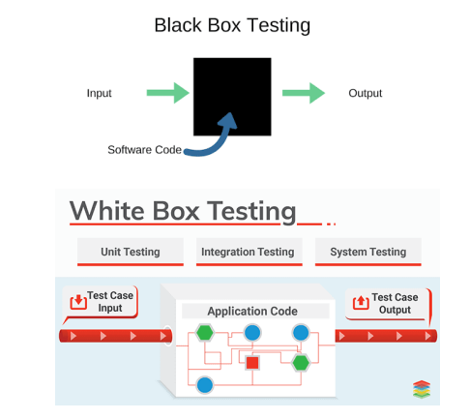
UT3. Diseño y realización de pruebas
Tipos de pruebas:
Unitarias
De Integración
Funcionales
Cobertura de código
Caja negra
Caja blanca
Depuración de programas.

Slide 10

UT4. Optimización y documentación
Refactorización:
Concepto. Limitaciones.
Patrones de refactorización más usuales
Sistemas de control de versiones de código
GIT.
Documentación
JavaDoc.

Slide 11
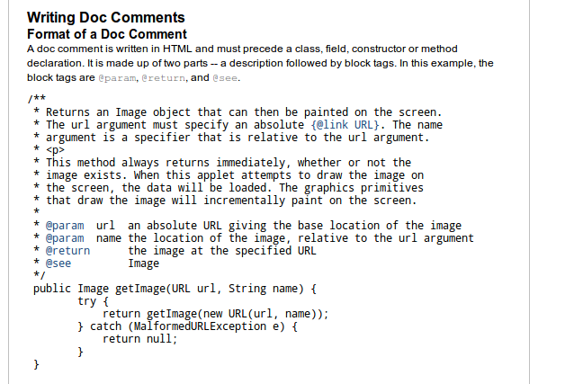
UT4. Optimización y documentación

Slide 12
UT5. Diseño orientado a objetos. Elaboración de diagramas estructurales
Clases. Atributos, métodos y visibilidad.
Relaciones. Asociación, herencia, composición, agregación, dependencia, navegabilidad.
Creación de código a partir de diagramas de clases.
Utilización de herramientas CASE para elaborar diagramas de clases.

Slide 13

UT5. UML
Unified Modeling Language.
Ingeniería de Requisitos.
Utilización en metodologías de desarrollo orientado a objetos

Slide 14
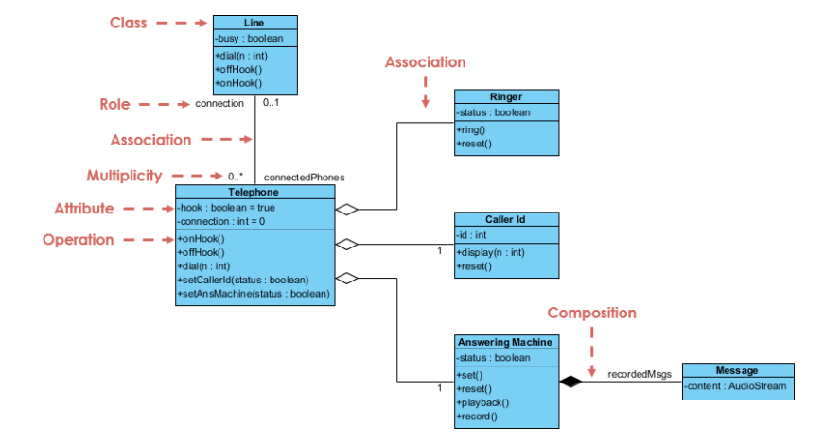
UT5. Elaboración de diagramas de clases

Slide 15
UT6. Elaboración de diagramas de comportamiento
Diagramas de casos de uso
Diagramas de secuencia
Diagramas de colaboración
Diagramas de actividades
Diagramas de estado
Utilización de herramientas CASE para elaborar diagramas

Slide 16
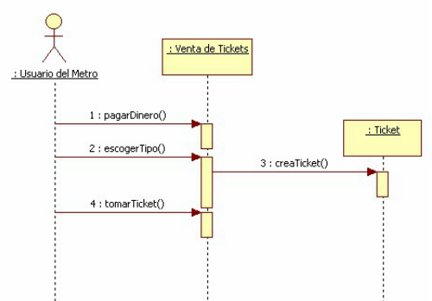
UT6. Elaboración de diagramas de comportamiento
Diagrama de secuencia

Slide 17
Temporalización
Unidad | Inicio
UT1. Desarrollo de Software | 04/10/2022
UT2. Instalación y uso de entornos de desarrollo. | 19/11/2022
UT3. Diseño y realización de pruebas | 07/01/2023
UT4. Optimización y documentación | 11/02/2023
UT5. Diseño orientado a objetos. Elaboración de diagramas estructurales. | 11/03/2023
UT6. Diseño orientado a objetos. Elaboración de diagramas de comportamiento. | 08/04/2023

Slide 18
Criterios de evaluación y calificación
La calificación final del módulo será, de las dos siguientes opciones, la que obtenga un resultado más favorable para el alumno:
a) Calificación obtenida en la prueba objetiva final.
b) Ponderación de la nota obtenida en la prueba objetiva final en un 80%, a la que se añadirá la calificación del conjunto de las tareas ponderada en un 20 %.
Para aplicar la opción b) será preciso que el resultado de la calificación de la prueba final sea al menos de 5 puntos.

Slide 19
Libros de referencia
Entornos de desarrollo. Juan Carlos Moreno Pérez. Editorial Síntesis. Madrid 2018. ISBN 978-84-9171-161-2.
Entornos de Desarrollo. Ramos Martín, Alicia y Ramos Martín, María Jesús. Editorial Garceta. Madrid 2014. ISBN 978-84-1545-297-3

Slide 20
Aula Virtual
https://aulavirtual32.educa.madrid.org/ies.lapaz.alcobendas/course/view.php?id=792

